Slide 1


MEDIA MENGAJAR
IPAS
UNTUK SD/MI KELAS 2

Slide 2


BENDA DI SEKITARKU
Bab
1
TUJUAN PEMBELAJARAN:
Mengidentifikasi benda dan ciri-cirinya.
Mengelompokkan wujud benda dan perubahannya.
Melakukan pengamatan tentang perubahan benda.
Menjelaskan kegunaan benda.

Slide 3


A. Ciri-Ciri Benda
Setiap benda memiliki ciri-ciri.
Benda memiliki massa.
Benda memiliki volume.
Bola termasuk benda karena memiliki massa.

Slide 4


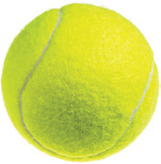
Manakah benda yang lebih berat
?

Slide 5
Massa adalah banyaknya bahan penyusun suatu benda.
Massa benda dapat diketahui dengan cara mengukurnya melalui timbangan.
Massa bola sepak 450 gram
Massa bola tenis 200 gram

Slide 6
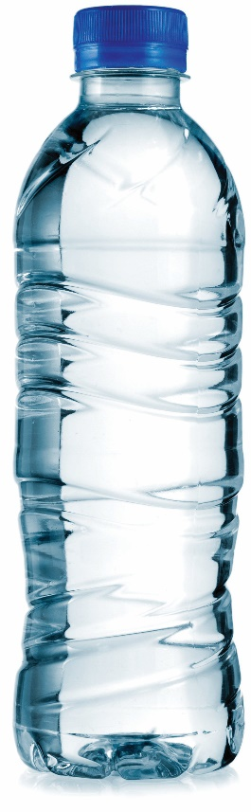
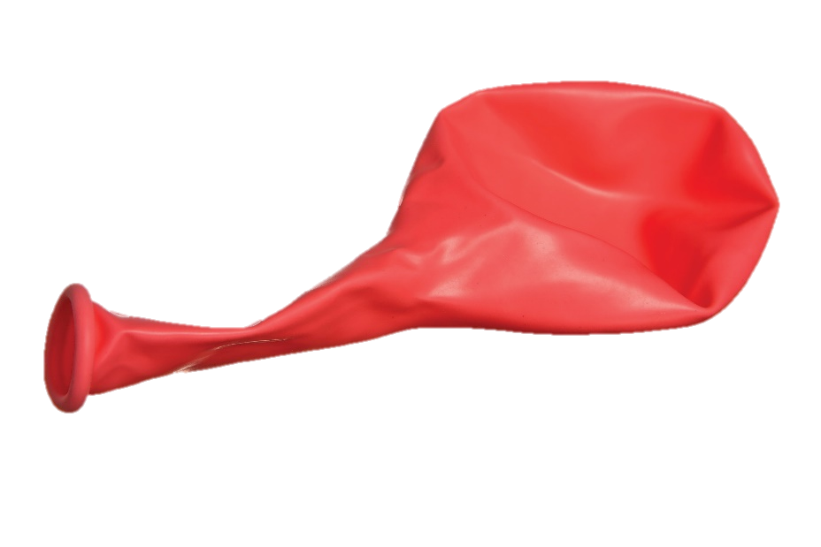
Ayo, pindahkan air dalam botol ke dalam balon hingga balon menggembung
!

Slide 7

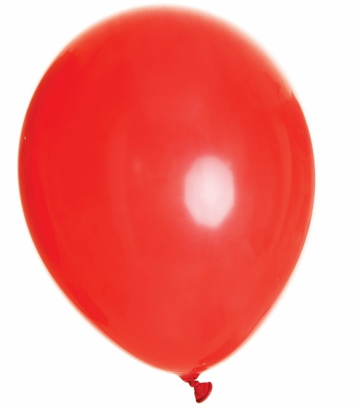
Volume adalah ukuran yang menunjukkan seberapa banyak bahan yang mengisi wadah atau ruangan.
Volume air dalam botol adalah 1 liter
Volume air dalam balon adalah 1 liter

Slide 8
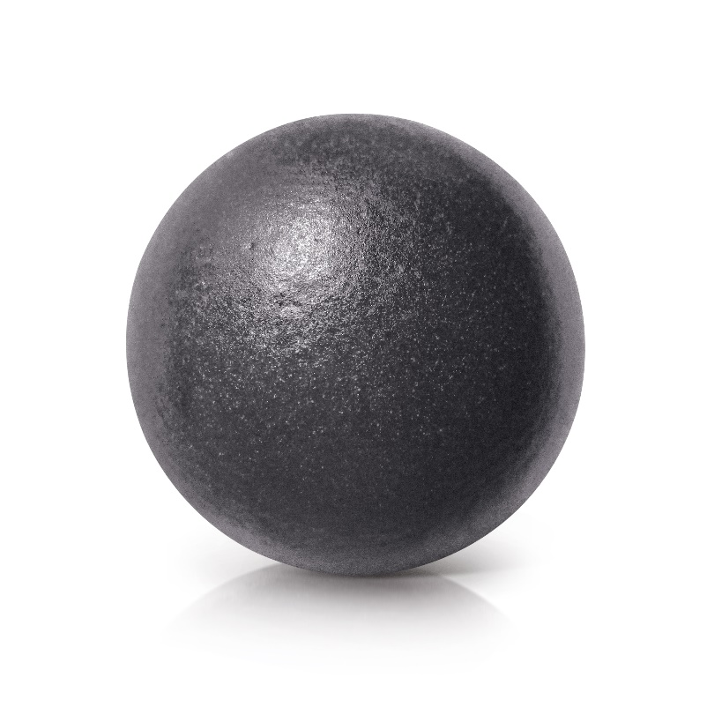
B. Wujud Benda
Setiap benda memiliki wujud.
Ada benda berwujud padat.
Ada benda berwujud cair.
Ada juga benda berwujud gas.
Bola besi termasuk benda padat karena bahan penyusunnya yang rapat dan teratur.
Bola besi

Slide 9
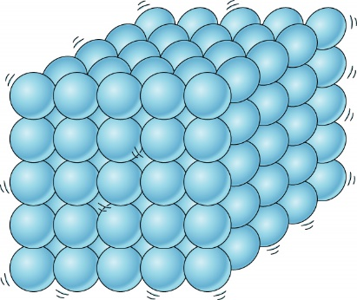
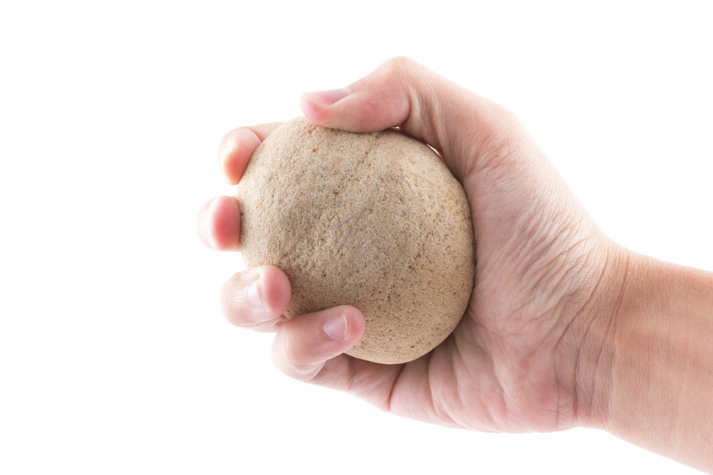
Benda Padat
Benda yang memiliki bentuk, massa, dan volume tetap.
Contohnya, besi dan kayu.
Zat-zat penyusun benda padat saling bersusun rapat.

Slide 10
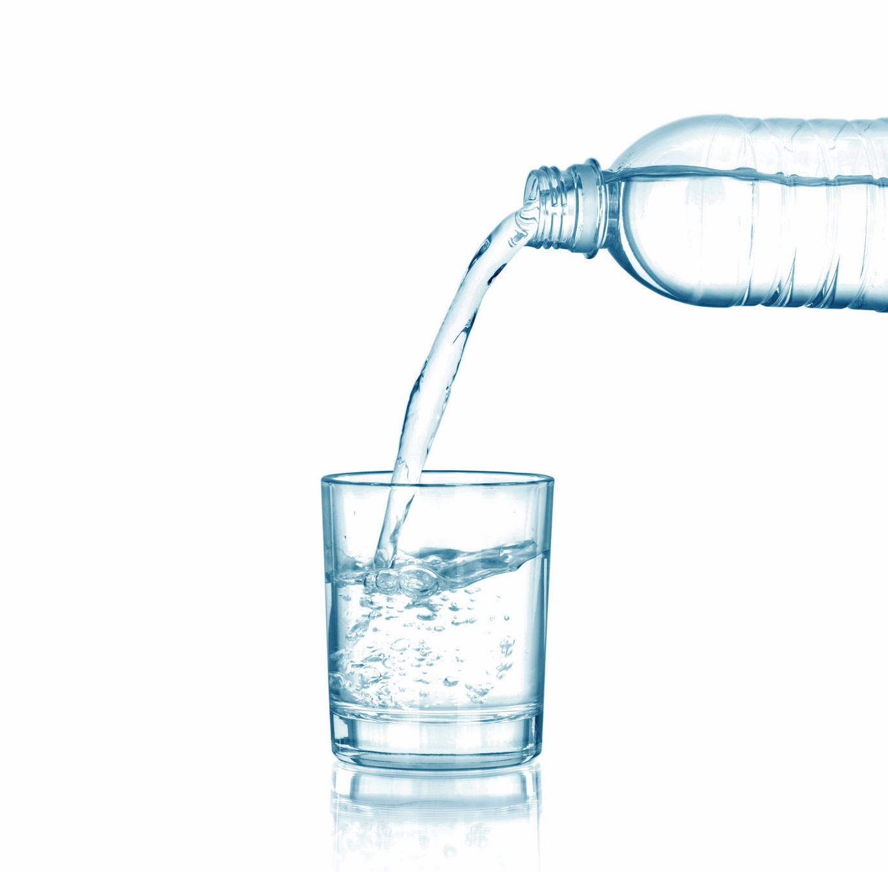
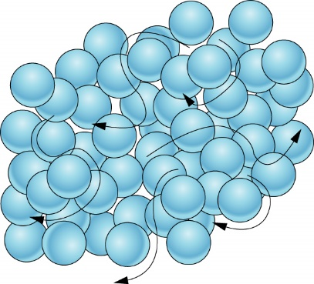
Benda Cair
Benda yang memiliki massa dan volume tetap, tetapi bentuknya dapat berubah sesuai wadahnya.
Contohnya, minyak dan susu.
Zat-zat penyusun benda cair saling bersusun renggang.

Slide 11
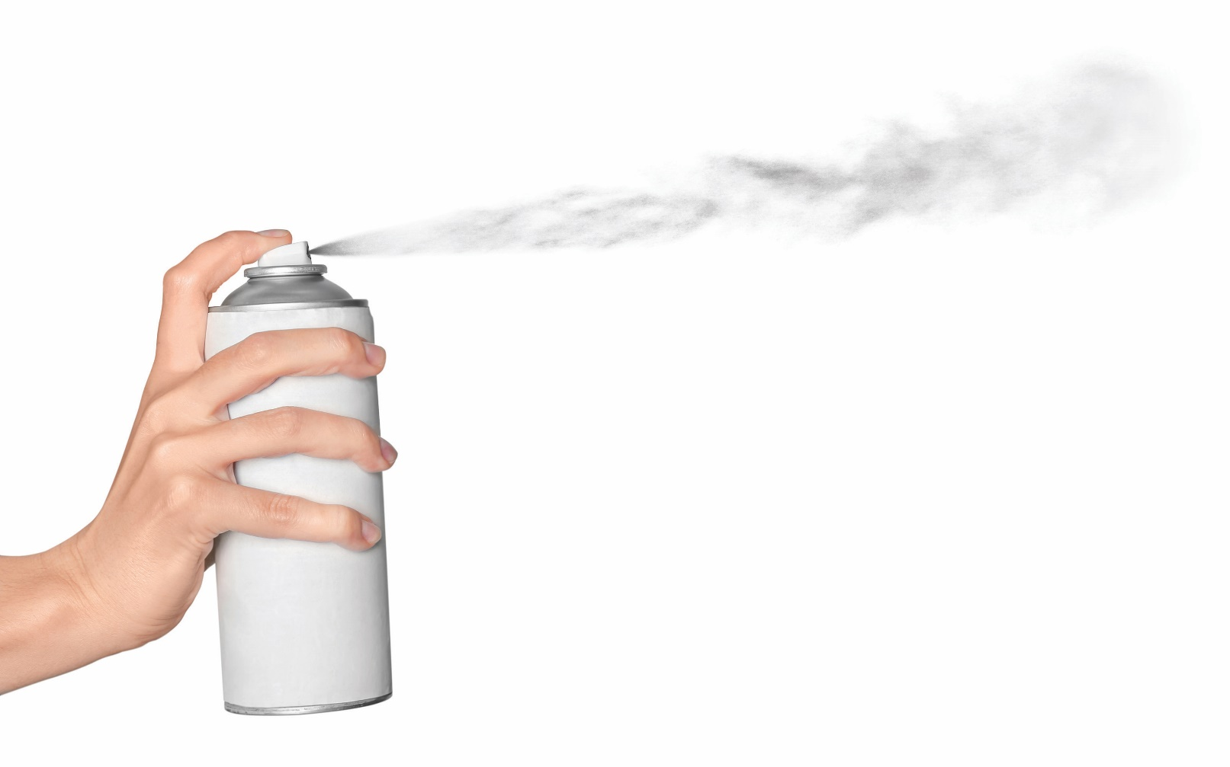
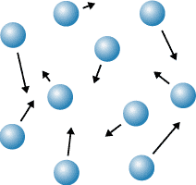
Benda Gas
Benda yang memiliki bentuk, massa, dan volume yang berubah-ubah.
Contohnya, uap air, oksigen, dan angin.
Zat-zat penyusun benda gas tidak teratur dan saling berjauhan.

Slide 12

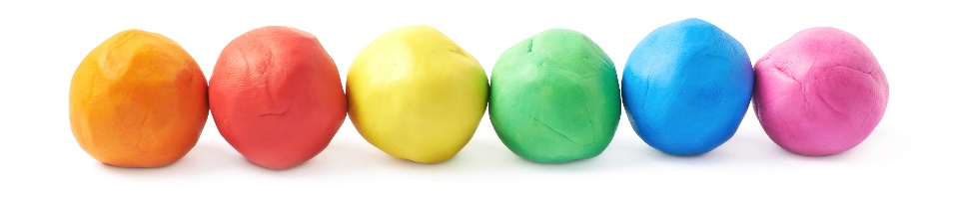
C. Perubahan Bentuk dan Wujud Benda
Benda dapat diubah bentuk dan wujudnya.
Benda padat dapat diubah bentuknya.
Contohnya, plastisin yang dapat diubah-ubah bentuknya.

Slide 13
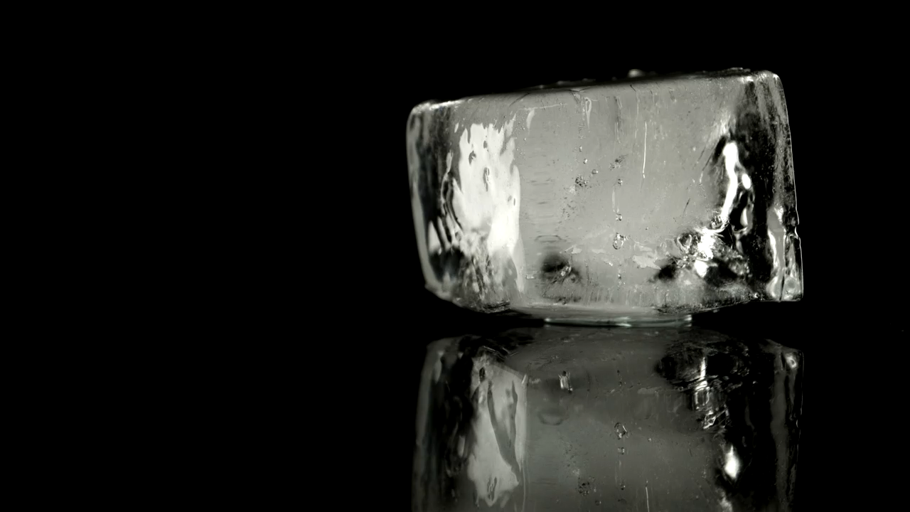
Perubahan wujud benda dipengaruhi oleh panas.
Ada benda yang mendapatkan panas.
Ada benda yang melepaskan panas.
Sumber: www.mixkit.co

Slide 14

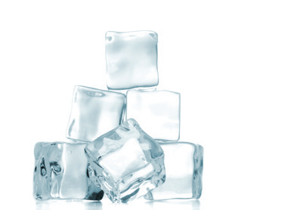

Perubahan Wujud Benda
Mengembun
Mengkristal
Menguap
Gas
Menyublim
Mencair
Cair
Padat
Membeku

Slide 15

Apa saja contoh setiap perubahan wujud benda tersebut
?

Slide 16
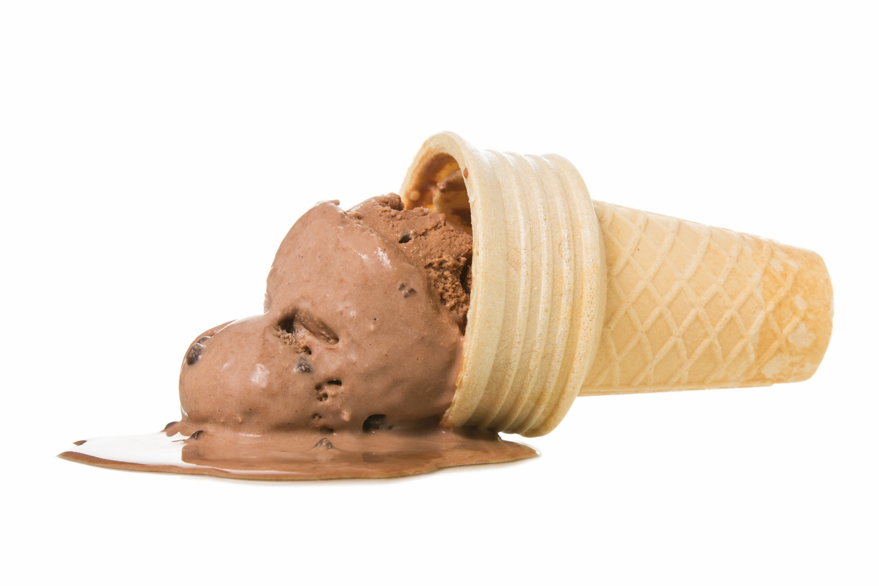
Mencair
(Benda Padat menjadi Benda Cair)
Contohnya:
Lilin yang meleleh.
Es krim yang mencair.
Pembentukan magma bumi.

Slide 17
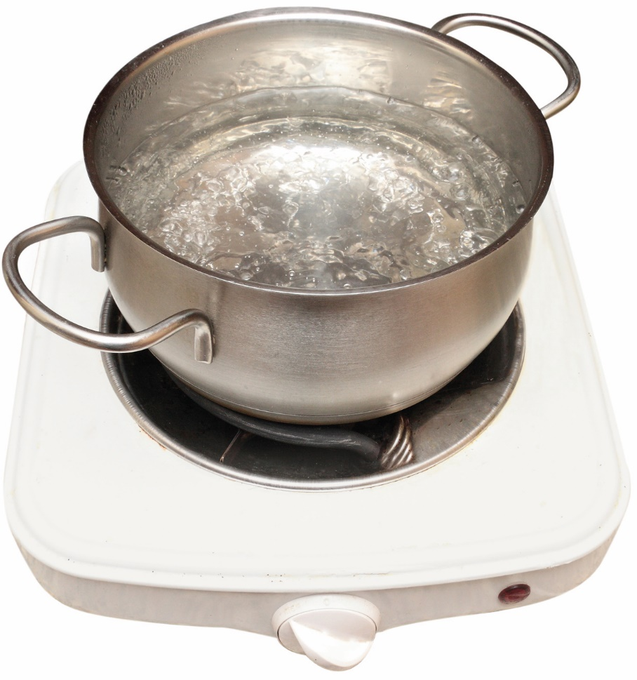
Menguap
(Benda Cair menjadi Benda Gas)
Contohnya:
Air yang mendidih.
Pembuatan garam.
Bensin yang mengering.

Slide 18
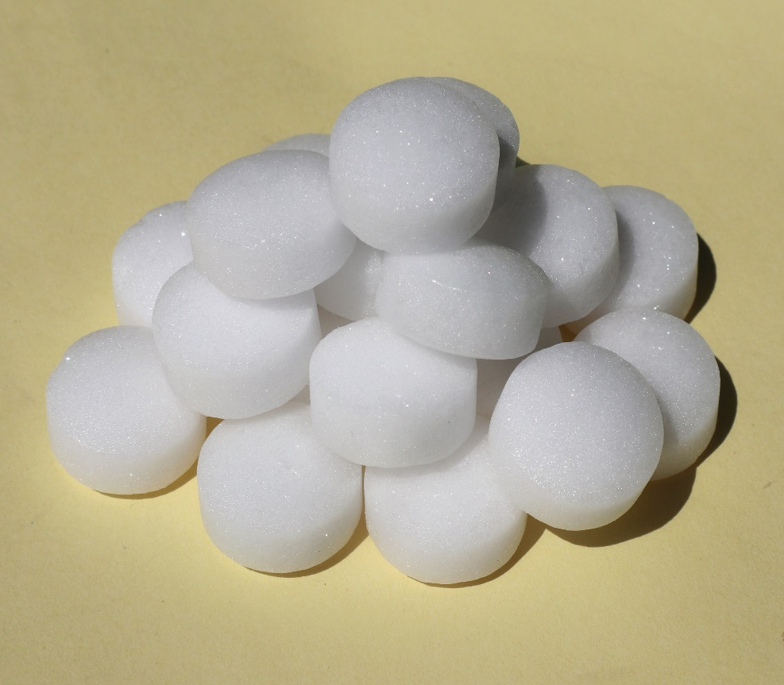
Menyublim
(Benda Padat menjadi Benda Gas)
Contohnya:
Ukuran kamper yang mengecil ketika disimpan di lemari.
Asap yang keluar dari es kering adalah gas karbon dioksida.

Slide 19
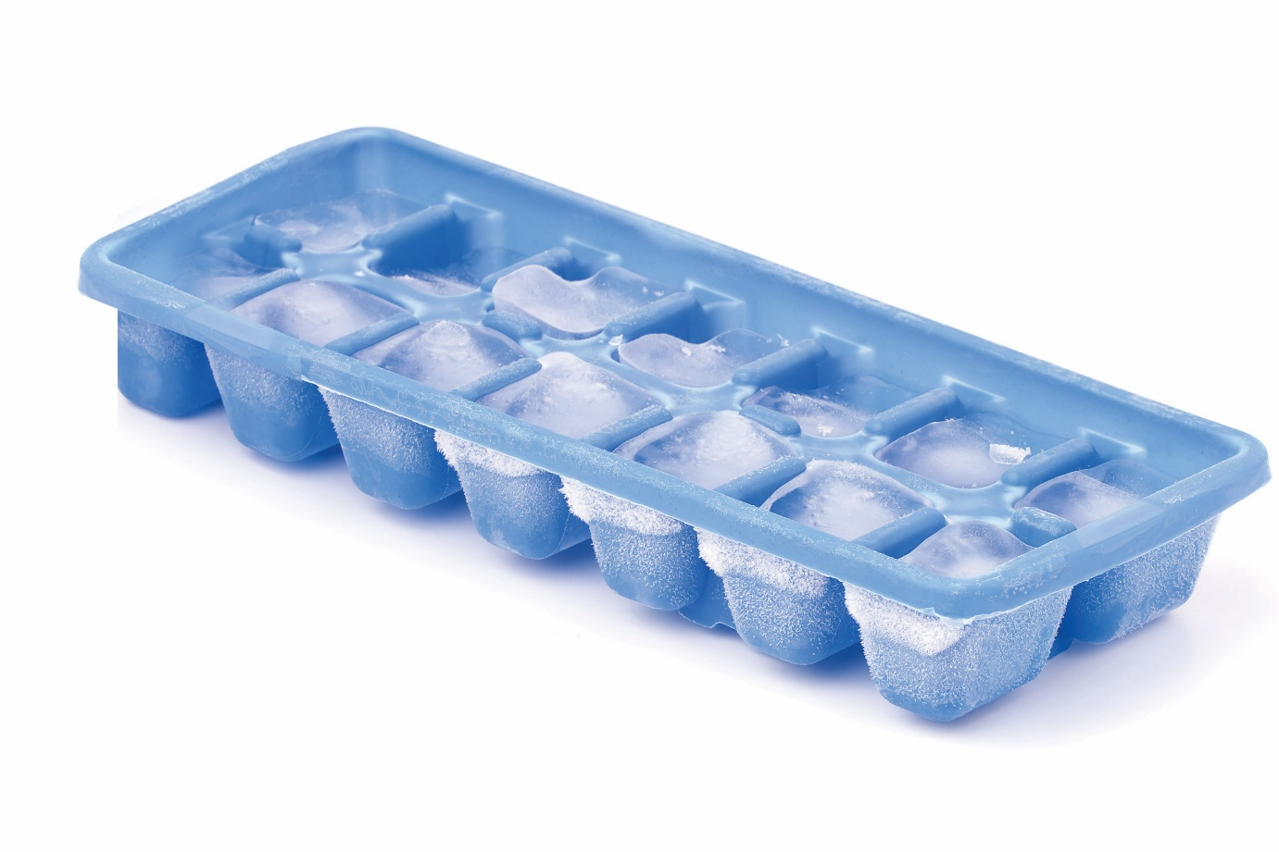
Membeku
(Benda Cair menjadi Benda Padat)
Contohnya:
Lilin cair yang mengeras.
Pembuatan es di freezer.
Cairan agar yang membeku.

Slide 20
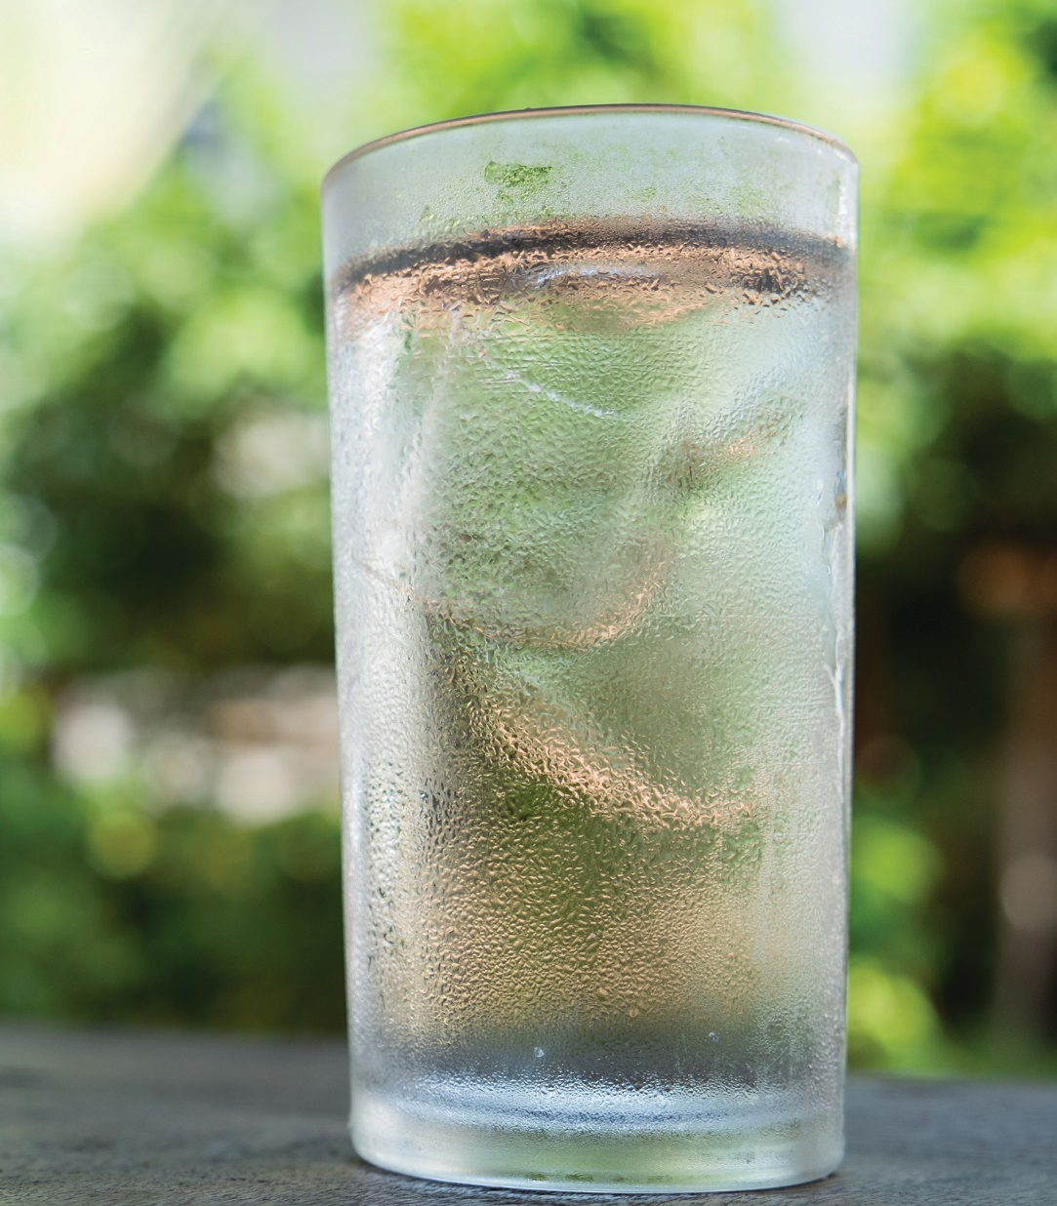
Mengembun
(Benda Gas menjadi Benda Cair)
Contohnya:
Terbentuknya embun di permukaan gelas air dingin.
Kacamata yang berkabut.

Slide 21
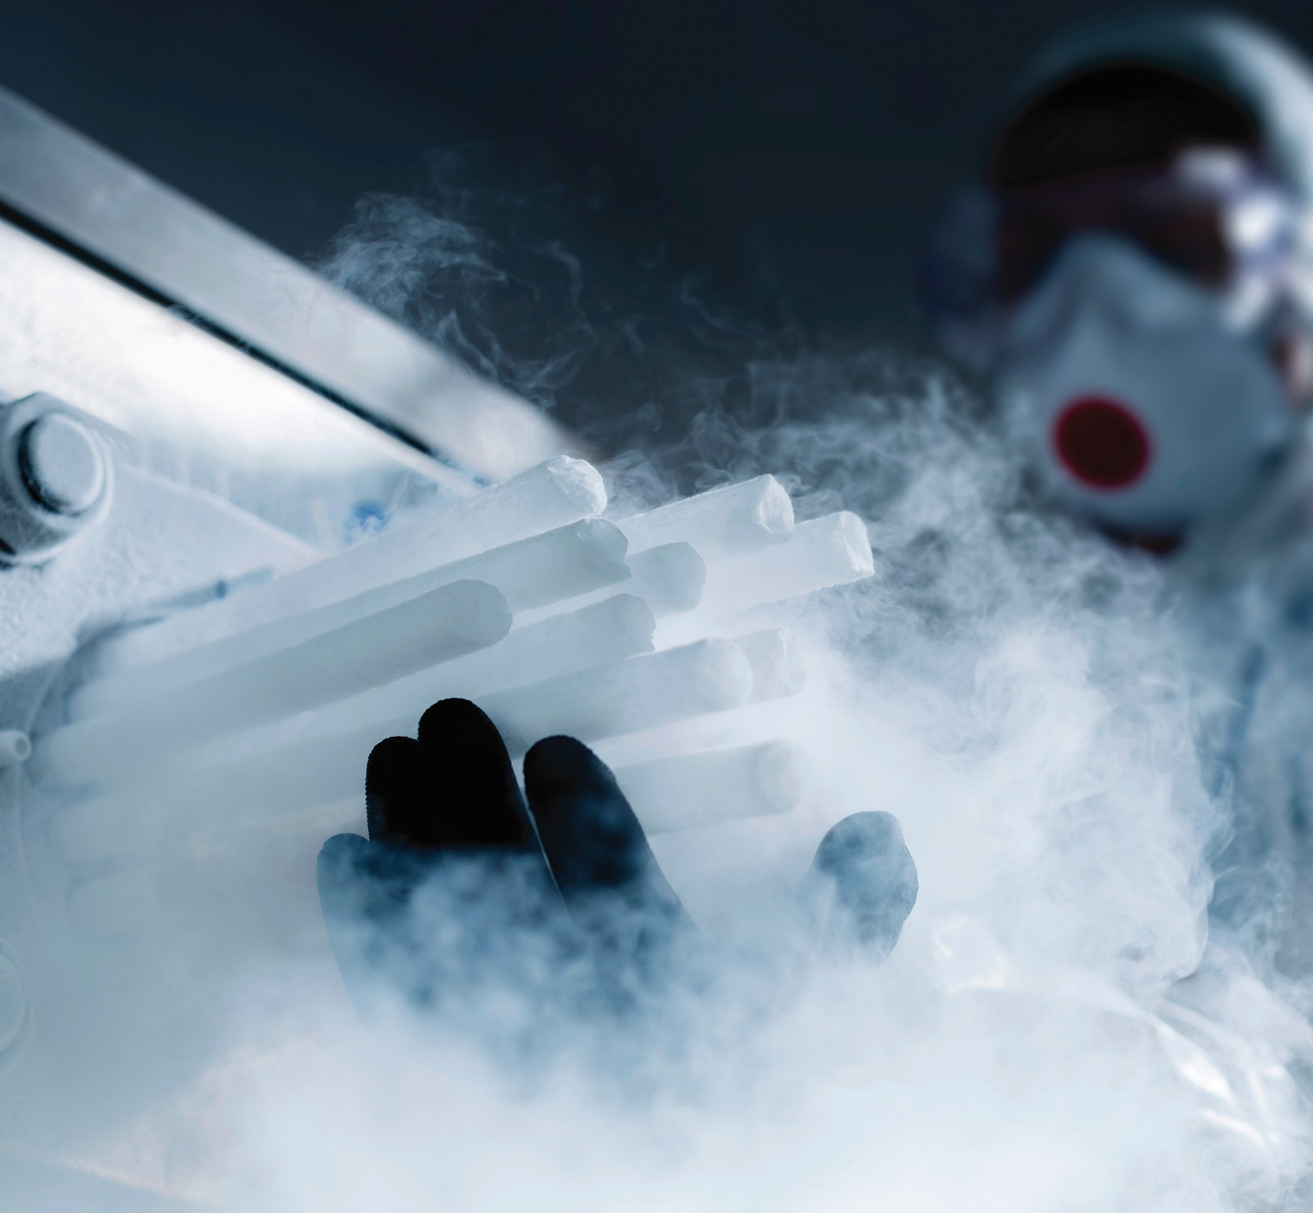
Mengkristal
(Benda Gas menjadi Benda Padat)
Contohnya:
Pembuatan es kering.
Pembuatan kamper.

Slide 22
D. Kegunaan Benda
Benda dapat diubah bentuk dan wujudnya.
Benda padat dapat diubah bentuknya.
Contohnya, plastisin yang dapat diubah-ubah bentuknya.

Slide 23
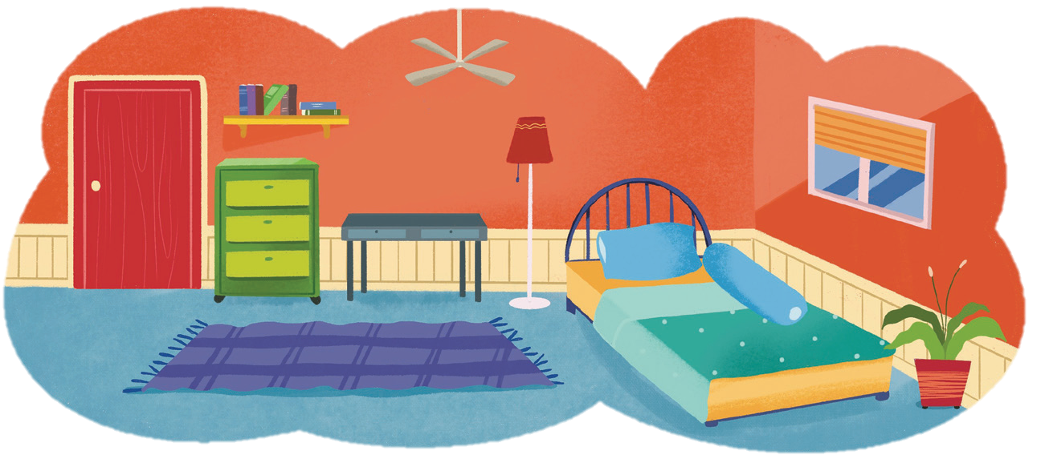
Apakah kamu pernah mengamati benda-benda yang ada di kamar tidur
?

Slide 24

Apakah kamu pernah mengamati benda-benda yang ada di luar rumah
?

Slide 25
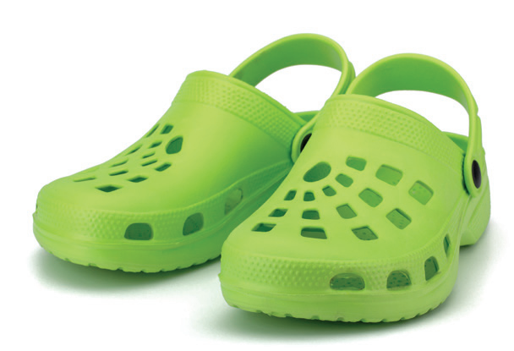
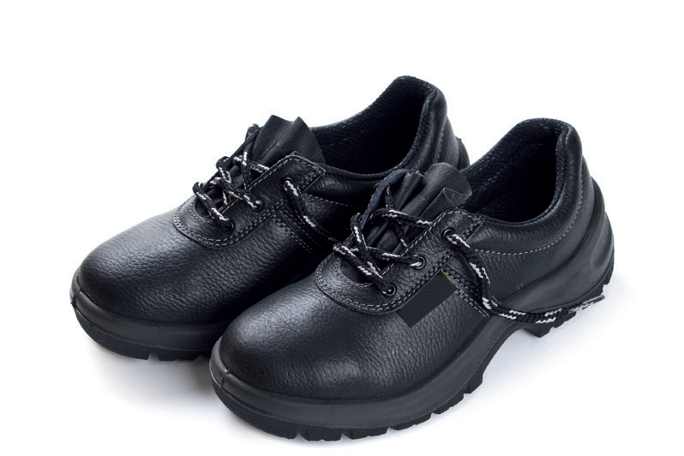
Ada banyak benda yang dapat dijumpai di sekitar.
Setiap benda memiliki kegunaan.
Benda-benda tersebut memudahkan
aktivitas manusia.
Sandal berguna sebagai alas kaki
Sepatu juga berguna sebagai alas kaki

Slide 26

Ayo, sebutkan benda-benda yang ada di sekitarmu beserta kegunaannya
!

